Slide 1
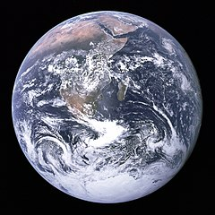
স্বাগতম

Slide 2
শিক্ষক পরিচিতি
নামঃতছলিমা ইয়াইমিন শিখা
সহকারী শিক্ষিকা
ধরম্পুর মাধ্যমিক বিদ্দ্যালয়
মোবাইলঃ০১৭১২৮২৮৭৬৪
ইমেইলঃ taslimayesmin74@gmail.com

Slide 3
পাঠ পরিচিতি
শ্রেনি নবম
বিষয় ভুগোল
অধ্যায় ২য়
সময় ৪৫ মিনিট
তারিখ

Slide 4
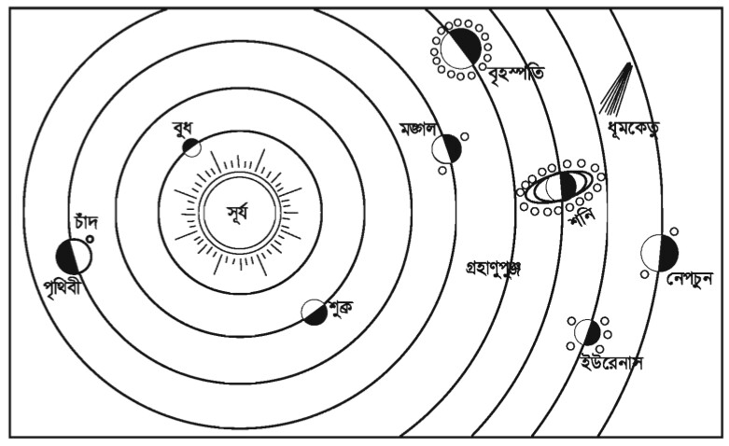
নিচের চিত্রটি লক্ষ্য কর

Slide 5
আজকের পাঠ সৌরজগৎ

Slide 6
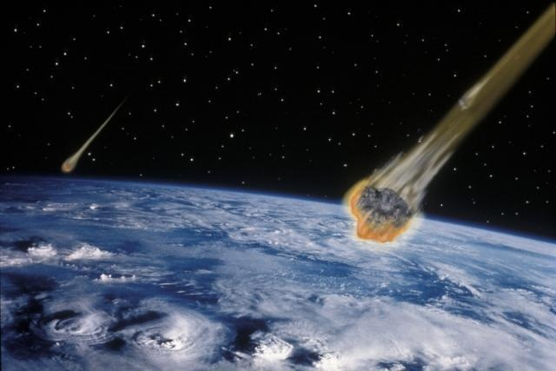
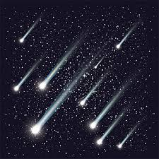
নিচের চিত্র গুলো লক্ষ্য কর
উল্কা
ধুমকেতু

Slide 7
পৃথিবি
বুধ

Slide 8
সৌরজগৎ এর মধ্যে রয়েছে উল্কা ধুমকেতু গ্রহ উপগ্রহ। সৌরজগৎ এর সবচেয়ে গুরুত্বপূর্ন
জতিস্ক হচ্ছে সূর্য । এই সূর্য হচ্ছে আলো ও তাপের মূল উৎস ।

Slide 9
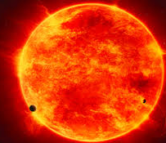
সূর্য হলুদ বর্নের একটি নক্ষত্র ।

Slide 10
শিখন ফল
সৌরজগৎ সম্পর্কে বলতে পারবে।
গ্রহ উপগ্রহের মধ্যে পার্থক্য করতে পারবে।
মহাআকাশ হম্পর্কে ধারণা লাভ করবে ।

Slide 11
দলীয় কাজ
সূর্য থেকে দুরত্ব অনুসারে গ্রহ গুলির নাম লিখ।

Slide 12
মূল্যায়ন
গ্রহ কাকে বলে ?
সূর্য কি বর্ণের নক্ষত্র ?
পৃথিবী গ্রহের কয়টি উপগ্রহ আছে ?

Slide 13
বাডির কাজ
কোন গ্রহকে আদর্শ গহ বলা হয় । ব্যাখ্যা কর?

